Slide 1

TẬP HUẤN KIỂM TRA ĐÁNH GIÁ THƯỜNG XUYÊN
(THEO TT 30 VÀ TT22 & THEO HƯỚNG PHÁT TRIỂN NĂNG LỰC HS)
Tp. HCM, 18 tháng 01 năm 2018

Slide 2
Lý thuyết chung ĐGTX
Sáng
Lý thuyết môn TA về ĐGTX
Thực hành ĐGTX
Chiều
Bài kiểm tra ĐGTX

Slide 3


In the 21st century, why do I need a teacher when I’ve got ______?
Notes:
Question → lead to the need to have a teacher

Slide 4
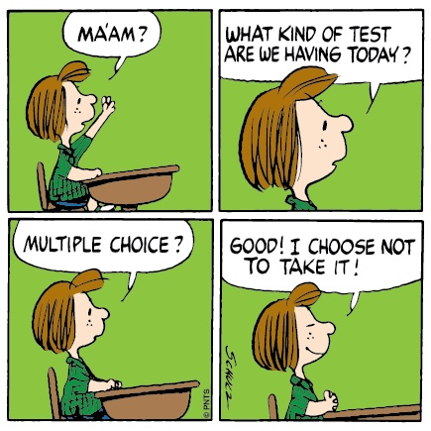
Notes:
Ss don’t like doing test. Find other ways to assess Ss

Slide 5



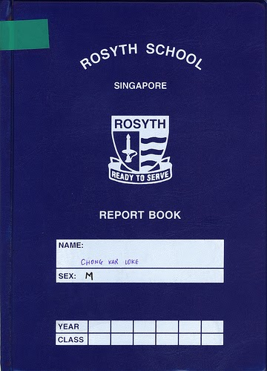
Notes:
Questions to lead to the need of regular assessment

Slide 6
Do children like to study?
Why do you think so?

Slide 7
How to assess students’ progress?

Slide 8
Do you think you understand your students well? How?

Slide 9
What is the evidence that students do well or not?

Slide 10

Notes:
Don’t assess all the children have the abilities

Slide 11

Đánh giá thường xuyên
1. Mục đích:
Cung cấp những thông tin về tiến bộ của HS trong học tập;
Giáo viên có thể nắm bắt được điểm mạnh và hạn chế của học sinh trong suốt quá trình học;
Giúp giáo viên có cơ sở để kịp thời hỗ trợ, khuyến khích học sinh học hiệu quả hơn;
Giáo viên có thể kịp thời điều chỉnh phương pháp, kỹ thuật, tài liệu giảng dạy.

Slide 12
2. Nguyên tắc cơ bản của đánh giá thường xuyên
Kết hợp nhiều hình thức đánh giá khác nhau để có thông tin toàn diện về mức độ phát triển kiến thức và các kỹ năng của học sinh;
Đánh giá thường xuyên cần được thực hiện liên tục và thường xuyên;
Phản hồi của kết quả đánh giá cần được cung cấp kịp thời cho học sinh.
Không dùng điểm số để đánh giá thường xuyên.

Slide 13
3. Các kỹ thuật đánh giá thường xuyên.

Slide 14

3.1. Observing
(Quan sát)

Slide 15

­Xác định các nội dung chính cần đánh giá.
Ví dụ, các cấu trúc như: Stand up / Sit down / Be quiet / Don’t talk / Come here / Open your book / Close your book.
Lập bảng (như trong mẫu dưới đây).

Slide 16
Date: …/…./….
Learning objectives: Giving and responding to classroom instructions:
Stand up / Sit down / Be quiet / Don’t talk / Come here / Open your book / Close your book
 | Stand up | Sit down | Be quiet | Don’t talk | Come here | Open your book | Close your book
Văn Dũng
Ngọc Hân
Tuệ Khanh
Lan Phương
Minh Quân

Slide 17
Tổ chức một hoạt động có thể đánh giá học sinh có thể hiểu, phản hồi và sử dụng các cấu trúc đó chưa.
(VD: 1 HS hô to các mệnh lệnh, các HS khác thực hiện).
Xác định qui ước về các biểu tượng và giúp học sinh làm quen, hiểu rõ các biểu tượng này.

Slide 18
Date: …/…./….
Learning objectives: Giving and responding to classroom instructions:
Stand up / Sit down / Be quiet / Don’t talk / Come here / Open your book / Close your book
 : Good
? : Not there yet
GT = Getting there
 : absent
 | Stand up | Sit down | Be quiet | Don’t talk | Come here | Open your book | Close your book
Văn Dũng |  |  | ? | ? | ? | ? |  | ?
Ngọc Hân |  |  |  |  |  |  |  | 
Tuệ Khanh |  |  |  |  |  |  | 
Lan Phương |  |  |  |  |  |  | 
Minh Quân |  |  | ? |  | GT |  |  | ?

Slide 19
Date: …/…./….
Learning objectives: Use the simple present and present progressive in describing daily activities
 : Good
? : Not there yet
GT = Getting there
 : absent
 | Simple present | Simple progressive | Note
Vân Anh |  | ? | Forget to use -ing
Trí Dũng |  | 
Đăng Khoa | GT | GT | Raise voice at the end of the Q
Như Ý |  | 

Slide 20
Date: …/…./….
Learning objectives:
 : Good
? : Not there yet
GT = Getting there
 : absent

Slide 21

3.2. Games
(Trò chơi)

Slide 22
Simple games are used to assess students memory and understanding level (Slap, Find someone who, Who is faster, Interview, Back to the board, Running dictation, ….)
Ex: Find the animals

Slide 23
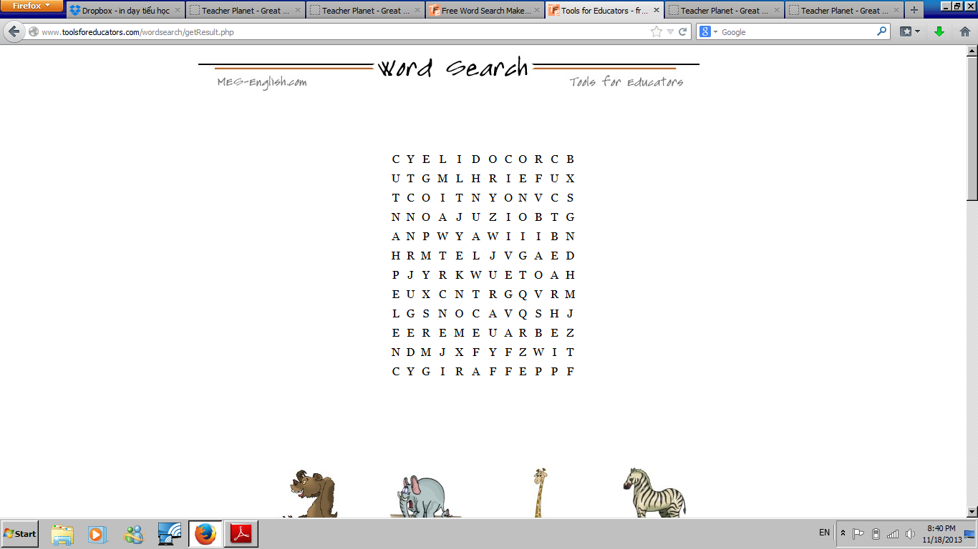
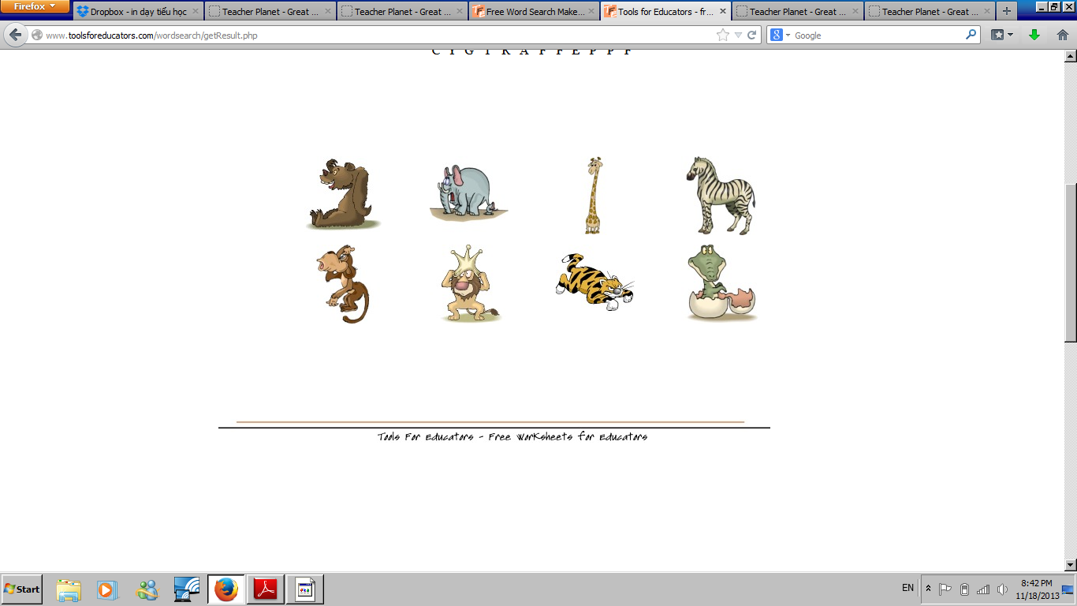
Find the animals

Slide 24
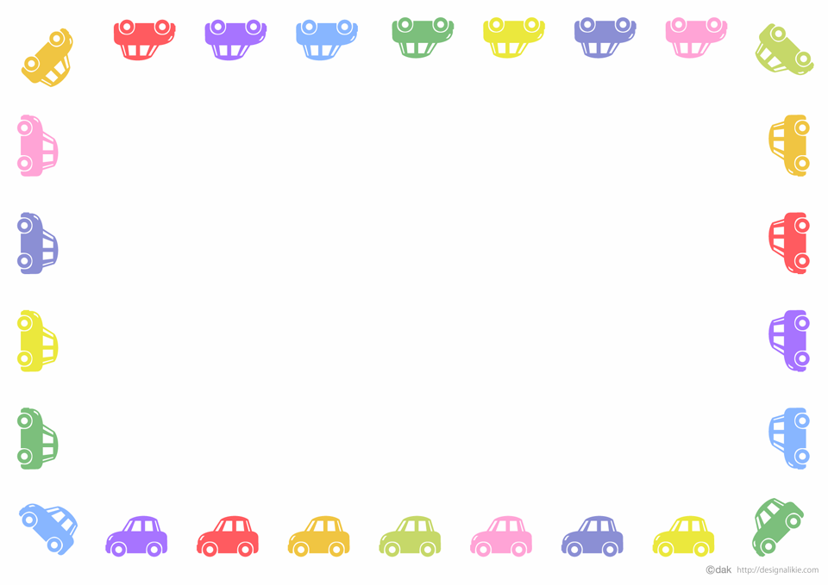
Practice
Can you talk about some games that can help to assess students?

Slide 25

3.3. Questions
&
Answers
(Hỏi đáp)

Slide 26
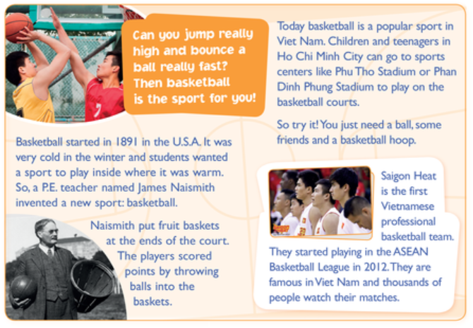

Slide 27
Sample 1:
Answer these questions about the text: When did basketball start? ……………………………………………………………. Who invented basketball game? ……………………………………………………………. Why did James Naithmitch invent basketball? ……………………………………………………………. Where can you practice basketball in Ho Chi Minh City? …………………………………………………………….

Slide 28
Sample 2:
Can you list 5 sports you know? ……………..……………………………………………………………. ……………..……………………………………………………………. ……………..……………………………………………………………. ……………..……………………………………………………………. ……………..…………………………………………………………….
Sample 3:
Talk. What do you do in your free time?

Slide 29
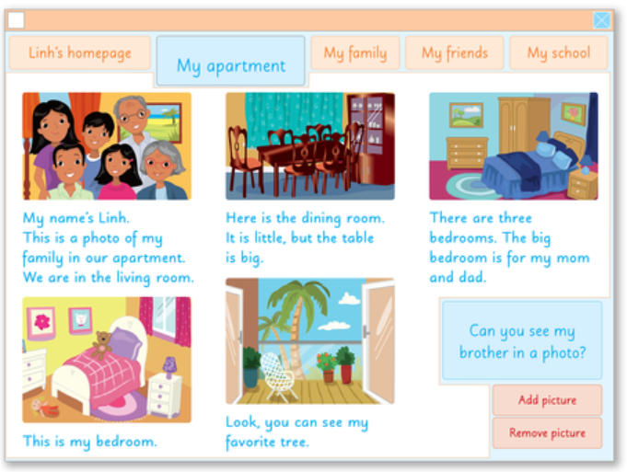

Slide 30
Answer questions about your home: Is your house big or small? ……………………………………………………………. How many people are there in your house? ……………………………………………………………. How many rooms are there in your house? ……………………………………………………………. Who do you live with? …………………………………………………………….

Slide 31
About your hoooo
Draw and write your house.
This is a picture of my ………………
I live with ……………………………………………………
There are ………… rooms in my house.
My bedroom is ………………

Slide 32

3.4 Self assessment
(Tự đánh giá)

Slide 33
Các hoạt động đơn giản có thể dùng để hỗ trợ học sinh tự đánh giá.
HS sẽ tự nhận thức được quá trình và kết quả học tập của mình thông qua hoạt động tự đánh giá mình.
Một hình thức học tập.
Công cụ đánh giá của GV.
Sample 1

Slide 34
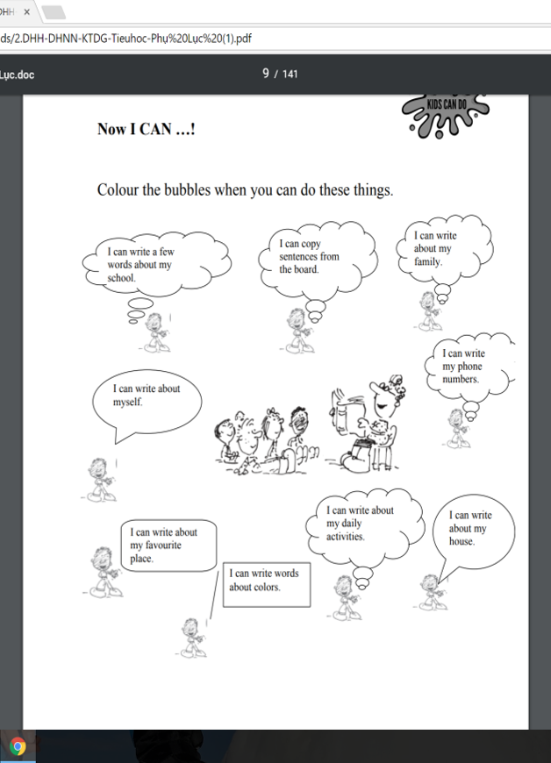

Slide 35
Sample 2
Date: ……………….. Unit 12: Our free time activities Name: ……………… SELF ASSESSMENT * What English did you learn today? We asked and answered questions about free time activities. * Which activities do you like/not like? Why? I like singing the song “If you are happy and you know it” because we clap our hands and stamp our feet. It is funny. I don’t like writing because I didn’t have any holiday. I don’t know what to write. * Which activities are difficult/easy and why? The difficult activity is retell the story “The giving tree”’ because there are many new words.

Slide 36
Practice
What do you think about self-assessment? Can you create other ways to help students assess themselves?

Slide 37

3.5. Project
(Dự án)

Slide 38

­Các dự án nhỏ và đơn giản có thể dùng để đánh giá thường xuyên.
Các dự án này ngoài khai thác tính sáng tạo, cá nhân hoá việc học còn cần khai thác tối đa kiến thức về từ vựng và khả năng sử dụng ngôn ngữ.

Slide 39
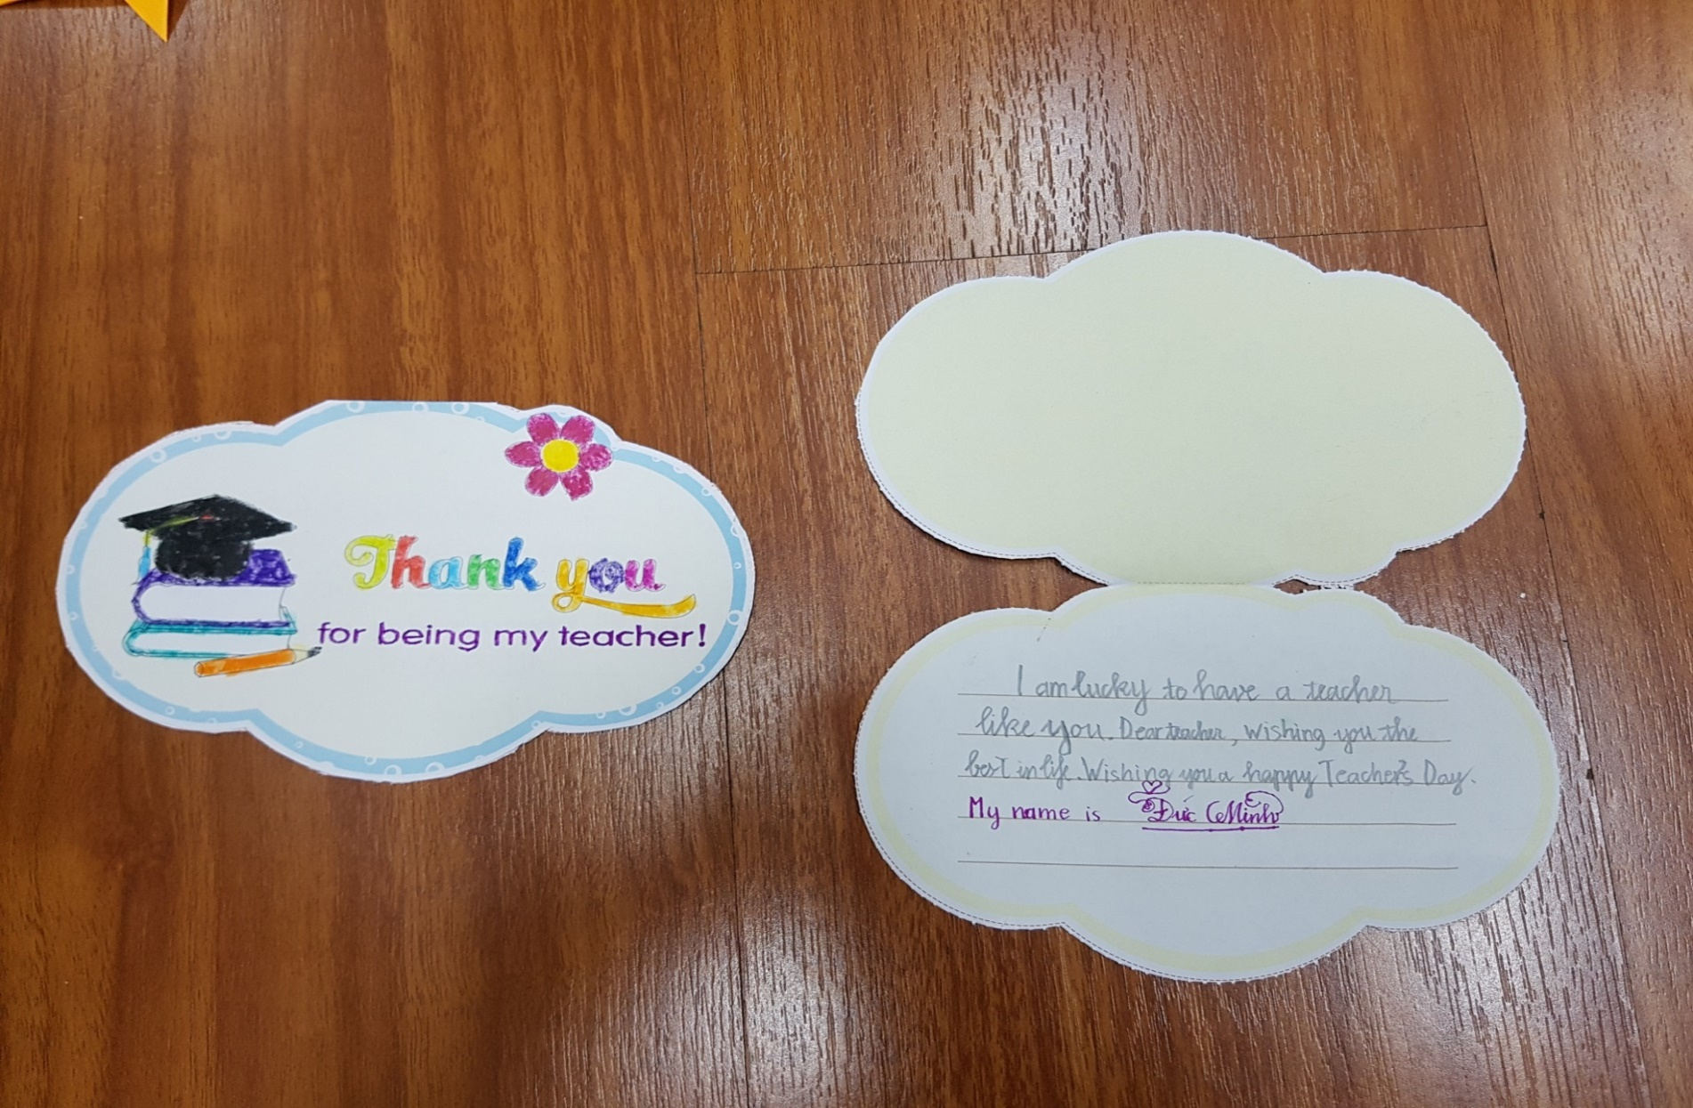
Sample 1: Make a teacher card

Slide 40
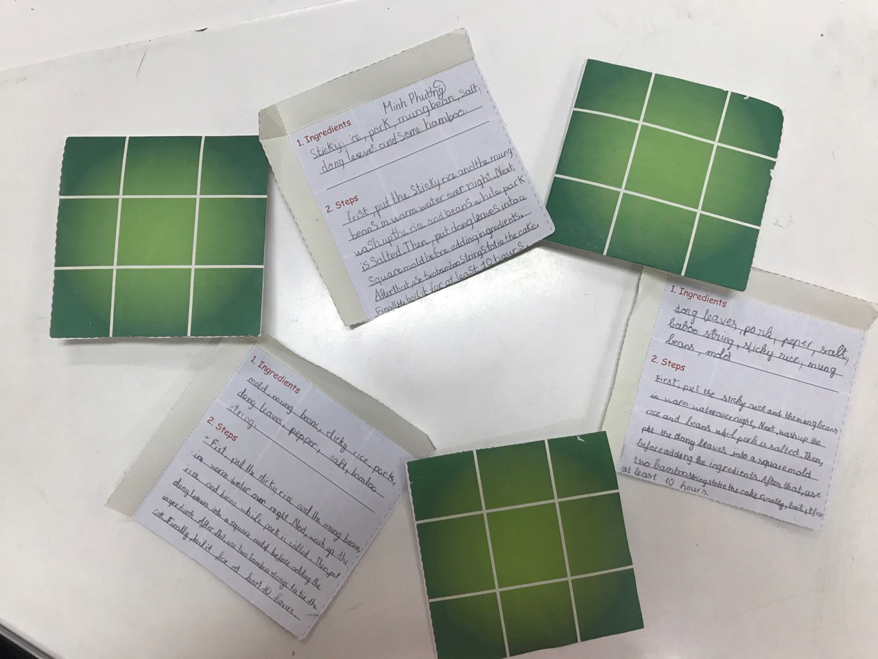
Sample 2: Make Chung cake

Slide 41
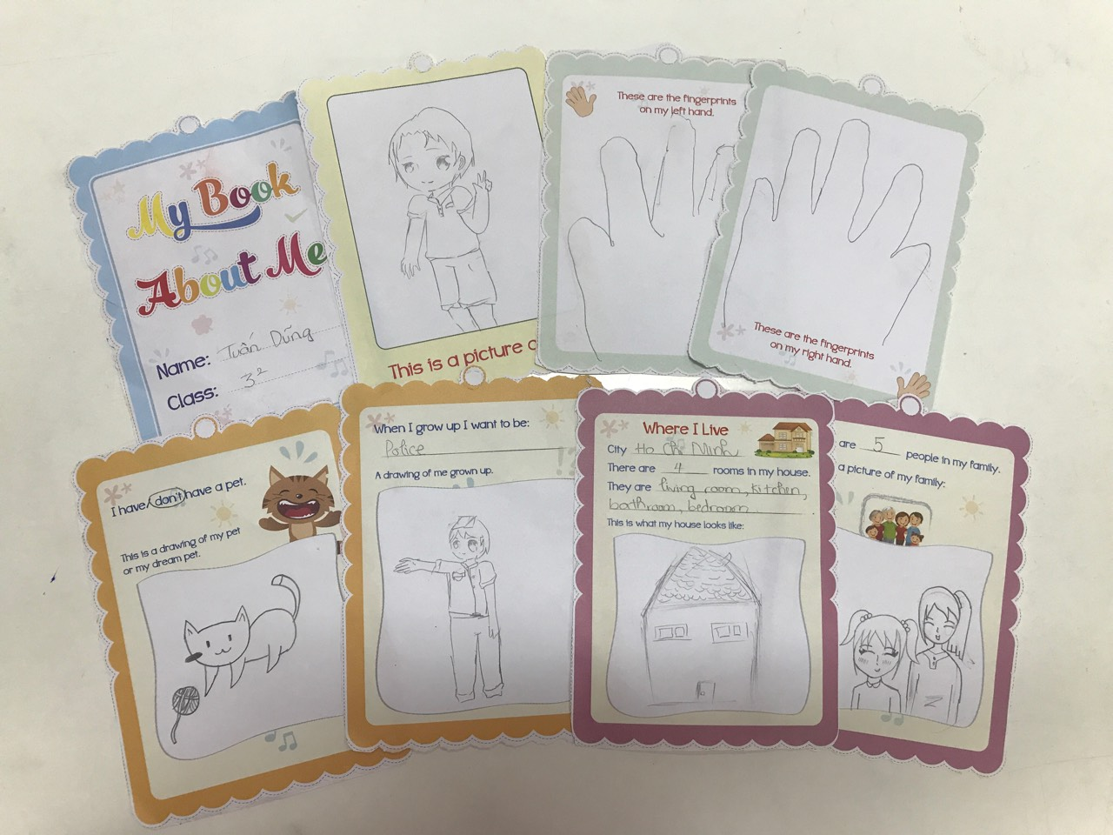
Sample 3: My flip book

Slide 42
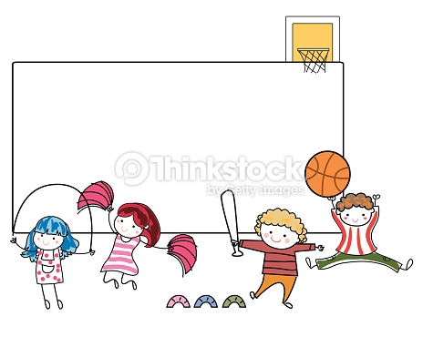
3.6. Portfolio
(Hồ sơ học tập)

Slide 43
­Hồ sơ học tập portfolio là hình thức đánh giá hiệu quả, cá nhân hoá hoạt động học, giúp học sinh tự học và phần nào tự đánh giá được tiến bộ học tập của mình.
Portfolio cần được sử dụng như một công cụ hữu dụng cho mục đích đánh giá thường xuyên.
Ví dụ:

Slide 44



My birthday is ………….
There are …..people in my family.
Stick or draw your family here

Slide 45


Colour the ways you learn English.
I like learning English poems.
I like watching English cartoons.
I like listening to English songs.
I like using rhythm to remember words.
I like playing games in English.
…………………………………………………………………
I like learning English words by repeating them.
I like doing action in my English class.
I like learning English through drawing.

Slide 46
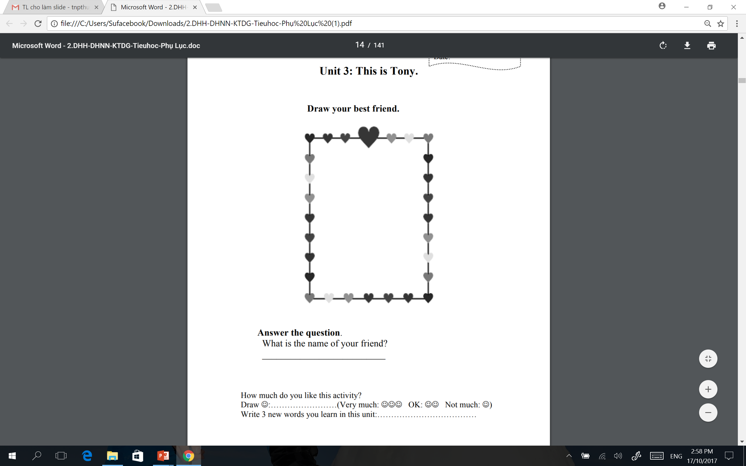

Slide 47
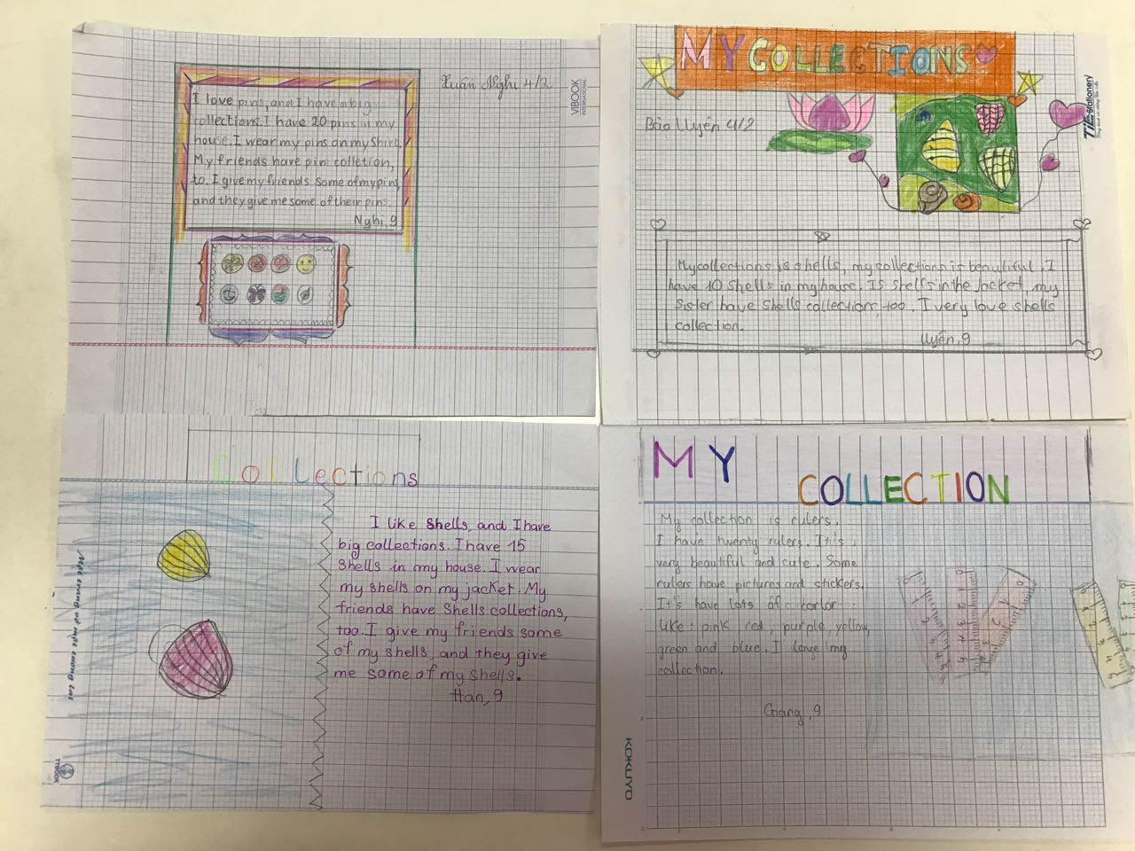
Sample 1: Make your own collection

Slide 48
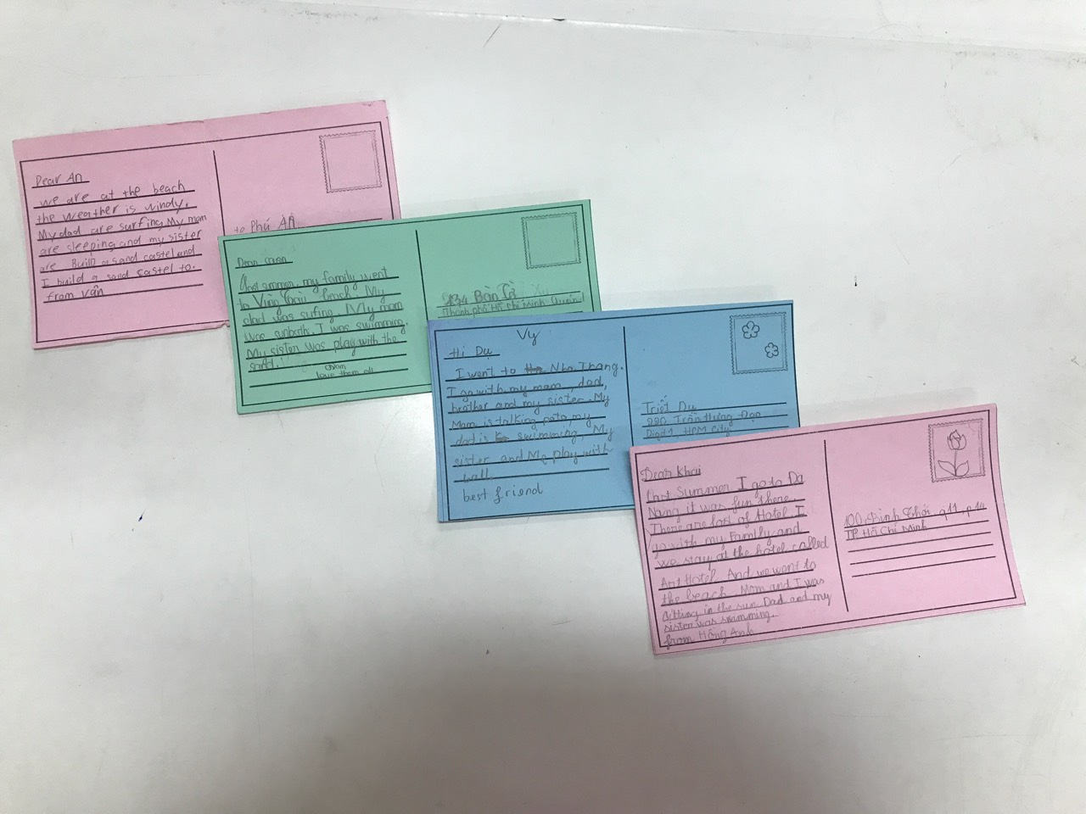
Sample 2: Write a post card to your friends

Slide 49
3.7. Test
(Bài kiểm tra)

Slide 50
Bài kiểm tra ngắn (từ 5-15 phút) có thể dùng để đánh giá nhanh học sinh;
Cần lưu ý cân bằng giữa các nội dung / nhiệm vụ đánh giá khả năng trí nhớ (ví dụ về từ vựng, phát âm, nghĩa, cấu trúc ngữ pháp) và nội dung / nhiệm vụ đánh giá khả năng sử dụng ngôn ngữ;
Khi có thể, nên tăng tối đa số lượng nhiệm vụ đánh giá khả năng sử dụng ngôn ngữ và giảm tối thiểu nội dung/nhiệm vụ chỉ đánh giá khả năng ghi nhớ ngôn ngữ.
Không nên dùng quá 5 bài kiểm tra ngắn/học kỳ.

Slide 51
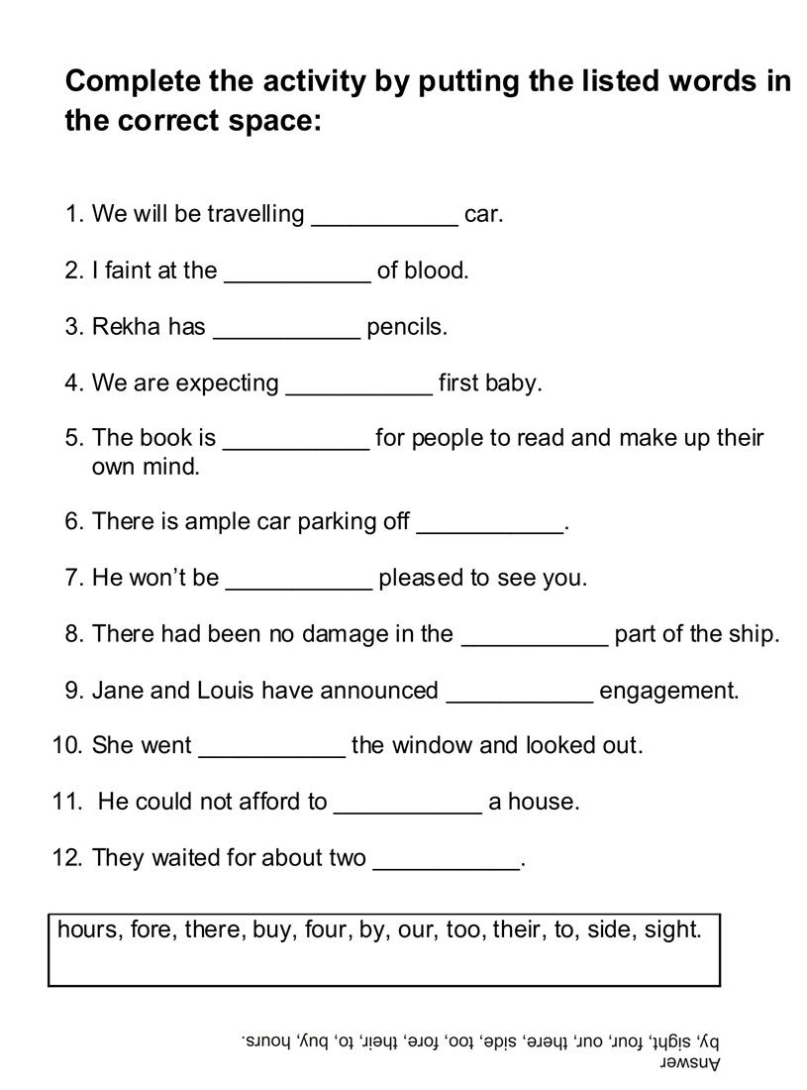
``

Slide 52
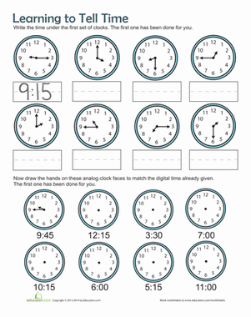

Slide 53
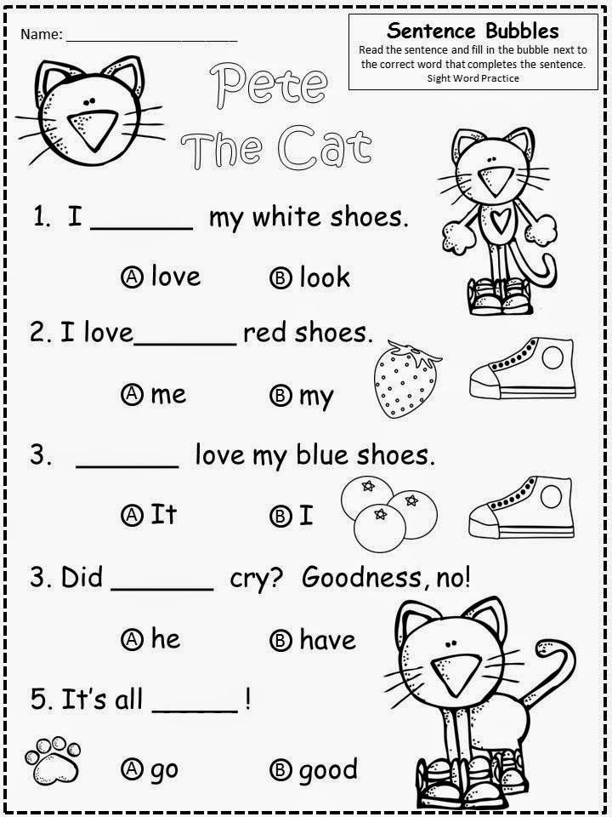

Slide 54
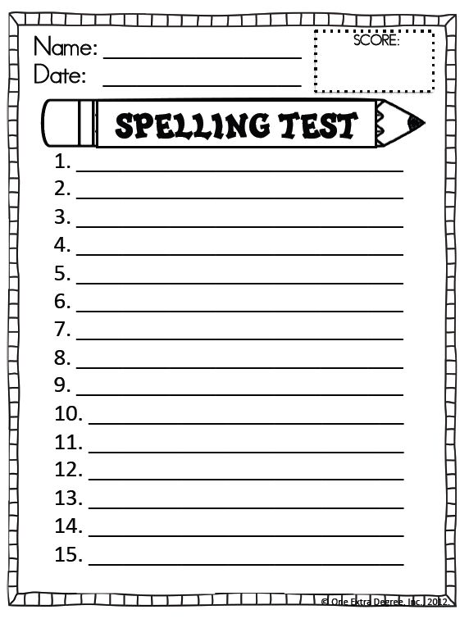

Slide 55

Thanks
for
listening

